Slide 1
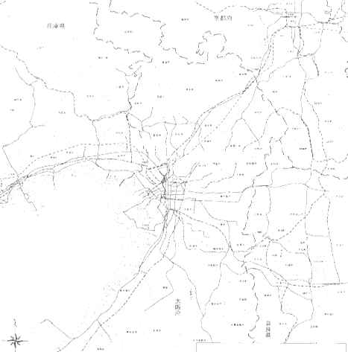
２ 成果（現時点の到達点）
【国土軸や空港への交通網（鉄道）】
◆戦略的な広域鉄道計画等の推進により、「東西二極の一極」を担う大阪の国際競争力が強化。
副首都としてふさわしい都市機能の充実に向けて前進。
京都
北陸方面とのアクセス強化
2023年度末
北陸新幹線開業
（敦賀まで）
東京へ
北陸方面との
北大阪急行延伸
（2023年度末開業目標）
アクセス強化
東海道新幹線
国土軸との接続強化
大阪駅（うめきたエリア）
大阪モノレール延伸
（2029年開業目標）
2023年３月開業
新大阪
2027年 リニア中央新幹線開業
（名古屋まで）
九州へ
大阪東部方面との
東海道線
大阪
アクセス強化
放射環状型ネットワークの形成
神戸
難波
2018年度末(放出～新大阪間)
なにわ筋線
2018
年（放出～新大阪間）
奈良
なにわ筋線
おおさか東線
2030年度末開業目標
南海本線
関空アクセスの強化
関空・和歌山方面との
アクセス強化
関西国際
空港
阪和線
和歌山へ
383

Slide 2
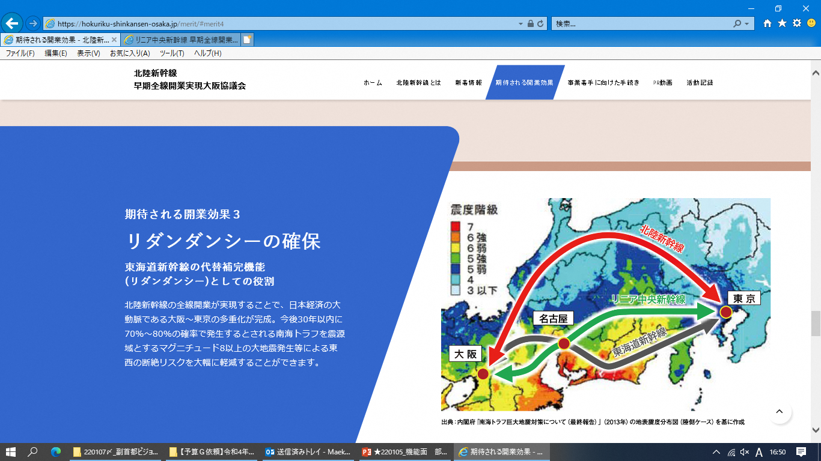
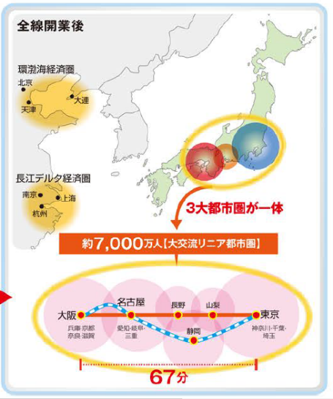
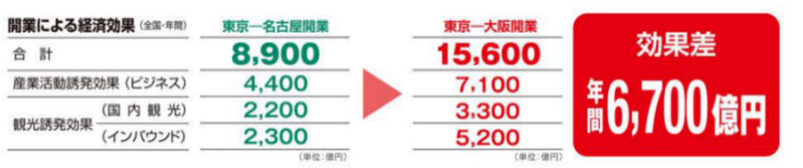
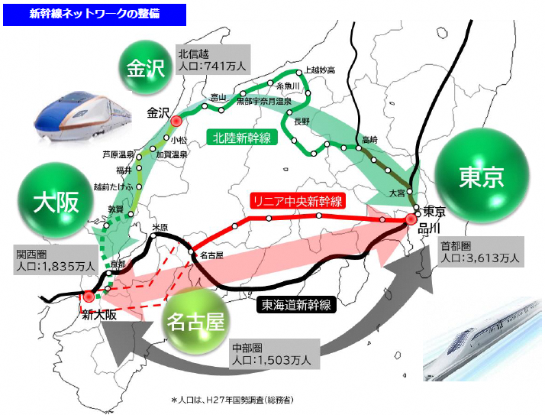
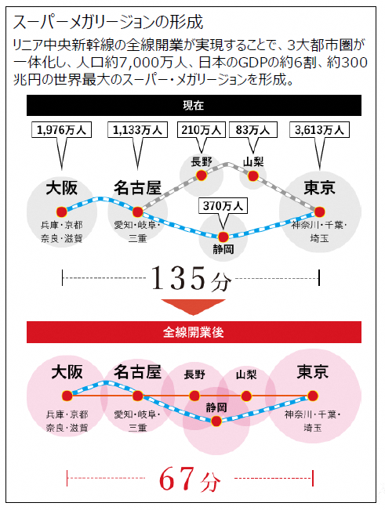
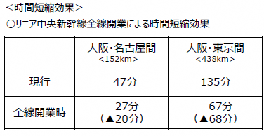
２ 成果（現時点の到達点）
【国土軸の強化】
〇リニアや北陸新幹線の開業により、日本の国際競争力向上や経済活性化等の巨大な効果が
見込まれる。
効果
【リニア全線開業による効果】
■日本の大動脈を三重化
（国土強靭化の促進）
■日本の国際競争力の向上
（スーパーメガリージョンの構築）
南海トラフを震源域とする
M8以上の大地震発生等による東西の断絶リスクを大幅に軽減。
３大都市圏が一体化し、人口7000万人、国内総生産約300兆円(日本GDP約6割)の世界最大のスーパー・メガリージョンが形成され、成長の著しいアジアの経済圏に対抗することができる。
出典：リニア中央新幹線早期全線開業実現協議会
■日本経済を活性化
（地方創生を加速）
全線開業により全国で年間15,600億円の経済効果創出。
一日も早い全線開業が望まれる。
■新幹線ネットワークの整備
■リニア中央新幹線全線開業による整備効果
出典：大阪府「令和４年度交通施策のポイント」
出典：大阪府「令和４年度交通施策のポイント」
384

Slide 3
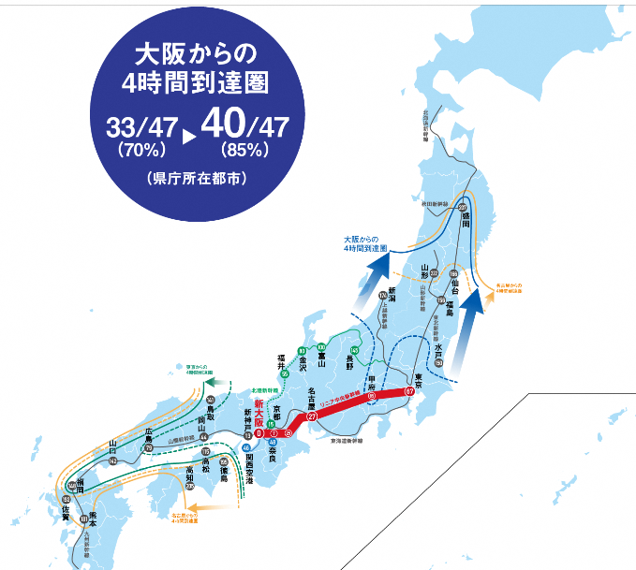
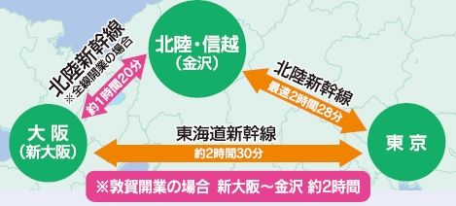
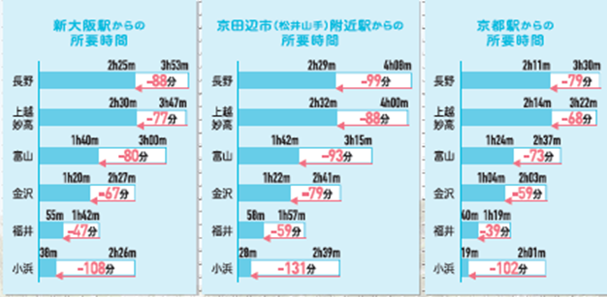
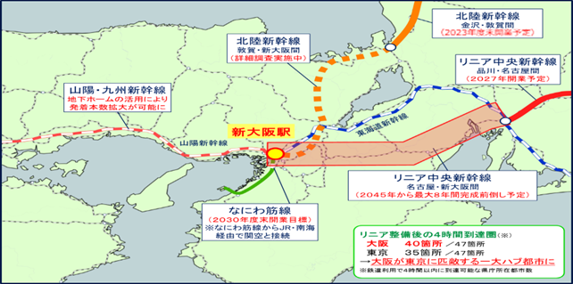
２ 成果（現時点の到達点）
【国土軸の強化】
効果
【北陸新幹線開業による効果】
・時間短縮効果により、地域間交流が拡大。
【両新幹線開通による一日交通圏の広がり】
出典：北陸新幹線建設促進同盟会
出典：リニア中央新幹線早期全線開業実現協議会HP
【新大阪駅を中心とする広域鉄道ネットワーク形成】
出典：北陸新幹線建設促進同盟会
385
出典：国土交通省資料

Slide 4
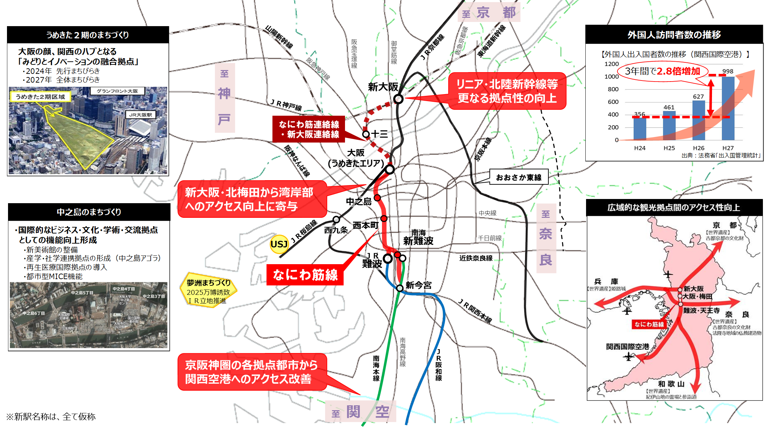
２ 成果（現時点の到達点）
【国土軸や空港への鉄道アクセス強化】
〇戦略路線の開業により、広域拠点へのアクセス強化、都心機能の強化、まちづくり促進等の
効果が見込まれる。
効果
【なにわ筋線】
・関西国際空港へのアクセス強化。 ・国土軸の新大阪や大阪都心部と大阪南部地域等を直結。
・うめきた2期、中之島のまちづくり促進。 ・豊富な観光資源を有する関西圏の広域的な観光拠点アクセスの改善。
[関西国際空港からの都心アクセス]
現在 64分※ ⇒ 整備後 44分
※ ＪＲ関空快速利用
大阪の顔、関西のハブとなる
「みどりとイノベーションの融合拠点」
・2024年夏頃 先行まちびらき
・2027年度 全体まちびらき
（万人）
386

Slide 5
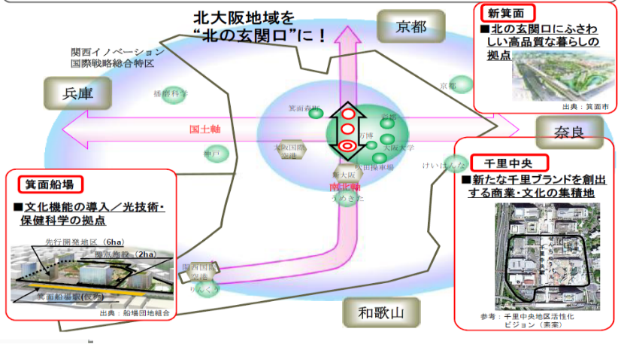
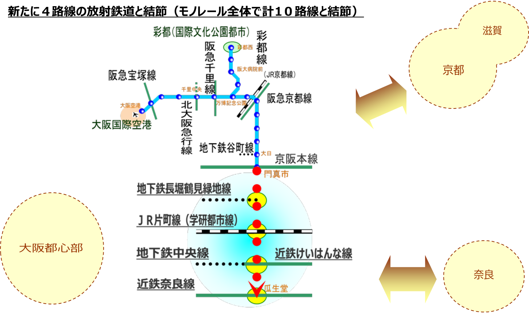
２ 成果（現時点の到達点）
【国土軸や空港への鉄道アクセス強化】
〇戦略路線の開業により、広域拠点へのアクセス強化、都心機能の強化、まちづくり促進等の
効果が見込まれる。
効果
【北大阪急行】
（まちづくり面）
・箕面市のまちづくりへの効果
人口の増加や生活施設の充実が進み、企業や店舗の増加による新たな
雇用の創出、集客力の向上による商業の活性化、移動の利便性向上に
よる市民活動の促進など。
（交通面）
・大阪都心へのアクセス向上
・大阪の南北軸の強化
・国道423号の渋滞緩和
出典：大阪府㏋「公共交通戦略について」
【大阪モノレール】
環状軸の強化と沿線地域の活性化・発展
・放射状鉄道との結節による広域的な鉄道ネットワークの形成。
大阪市中心部を経由することなく、環状方向への移動が可能。
他の路線が輸送障害時に、代替ルートが確保される。
・延伸沿線地域の活性化
新たな沿線開発、まちづくりが促進され、地域の活性化につながる。
出典：大阪府㏋「公共交通戦略について」
387

Slide 6
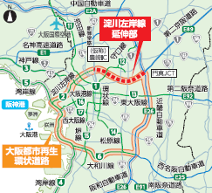
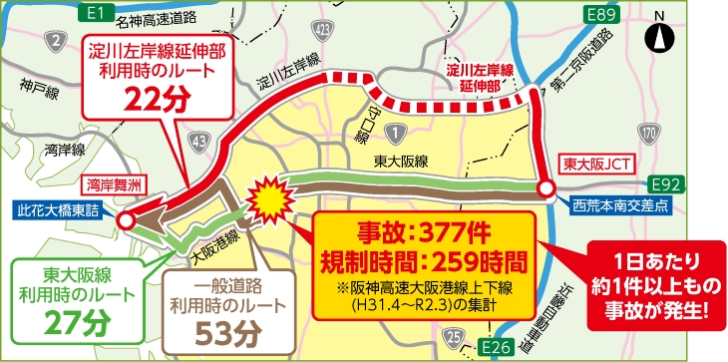
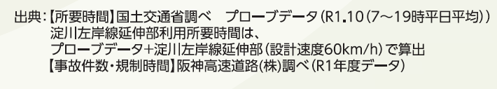
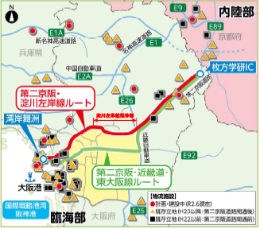
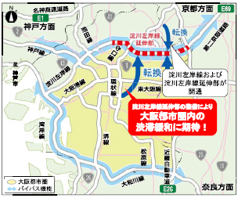
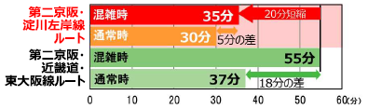

２ 成果（現時点の到達点）
【都心と国土軸の高速道路アクセス強化】
〇都市再生環状道路の完成により、交通の円滑化や迂回機能の確保等の効果が見込まれる。
事業全体図
②迂回機能の確保
通行規制時の迂回路としての機能に加え、災害時の避難・救護活動を支える広域的な輸送ルートとしての機能が期待される。
出典:国土交通省近畿地方整備局
①交通の円滑化
阪神高速の環状線を通過する交通を外周に転換し、交通を円滑化する。
③地域の活性化
物流が効率化し、沿線地域への新たな企業進出等、地域経済の活性化が期待される。
〇 枚方学研IC ⇔ 湾岸舞洲における混雑時・
通常時の所要時間 安定性比較
出典:臨海部・内陸部の物流施設
国土交通省近畿地方整備局浪速国道事務所調べ
388
出典:国土交通省近畿地方整備局

Slide 7
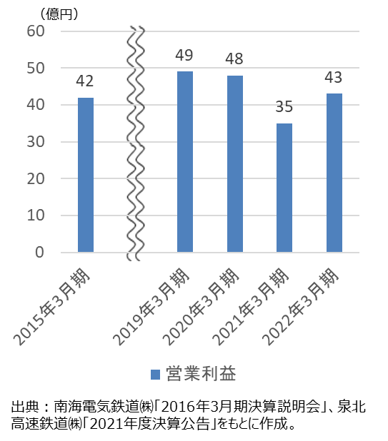
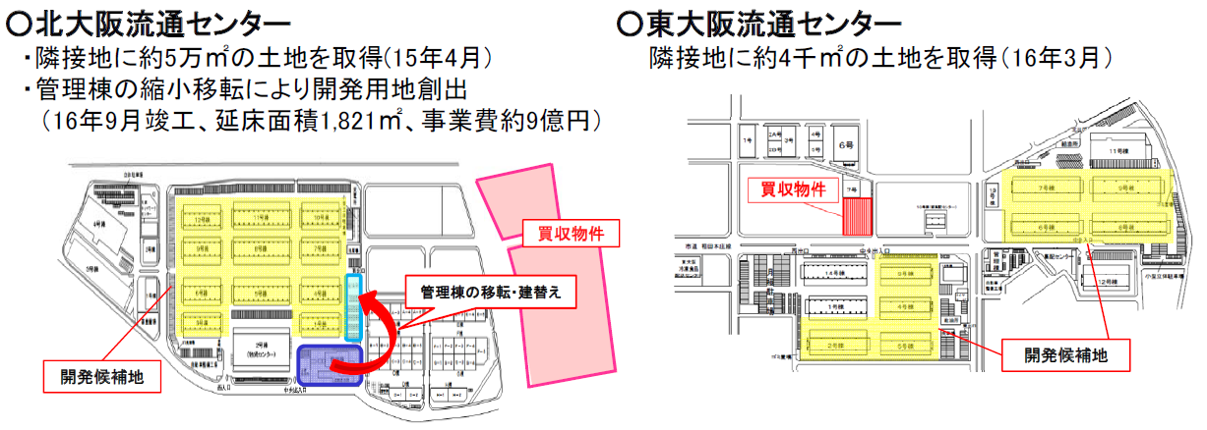
２ 成果（現時点の到達点）
【利用者の視点に立ったサービス向上（鉄道）】
◆利用者の視点に立った利便性の向上が実現
〇泉北高速鉄道（大阪府都市開発(株)）の民営化により、料金値下げやサービスが向上。
＜泉北高速鉄道利用者へのサービス向上の主な例＞
・乗継割引の拡大
・通学定期割引率の拡大
・通勤特急の新規運行
・IC利用時の小児運賃の一律化 など
＜泉北関連事業の強化の主な例＞
・泉北関連事業の営業利益は新型コロナの
影響等からかやや下落したものの民営化前
(2015年3月期)より増加。
＜グループシナジーの主な例＞
・物流事業の収益基盤向上
・効率化の推進
出典：南海電気鉄道(株)「2016年3月期決算説明会」
389

Slide 8
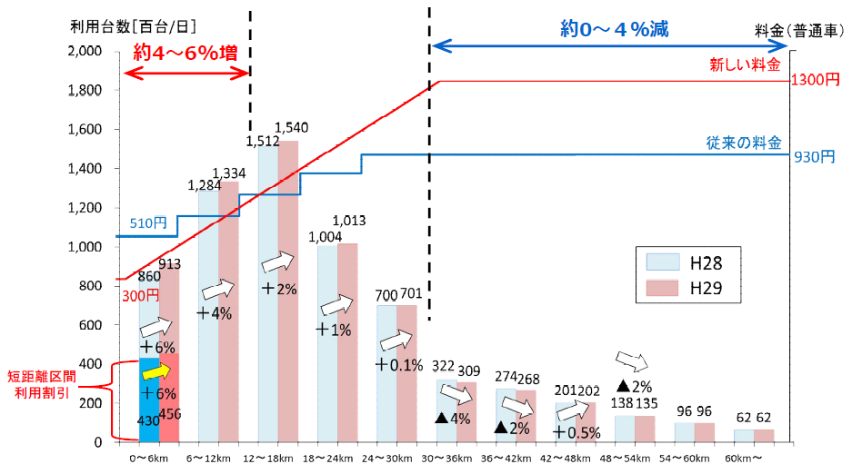
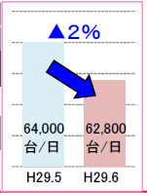
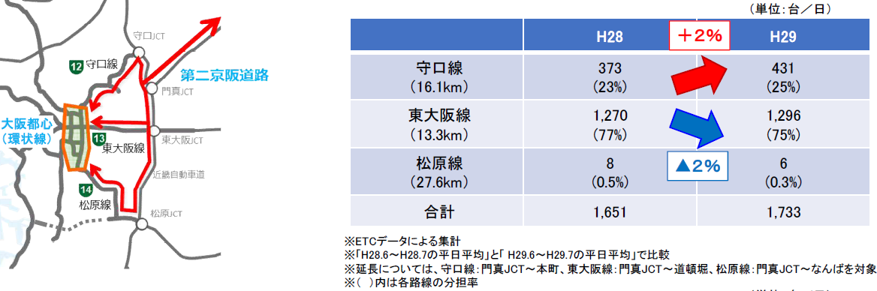
２ 成果（現時点の到達点）
【利用者の視点に立ったサービス向上（高速道路）】
〇高速道路料金の一元化により、高速道路の短距離利用者が増加、交通分散も促進。
・対距離料金による短距離料金引き下げに伴い、
阪神高速の短距離利用が４～６％増加。
・阪神高速東大阪線と並行する一般道において、
交通量は約２％減。
大阪市道築港深江線法円坂付近の交通量
・経路によらず同一料金とすることで、第二京阪道路と都心間で、流入分散に一定の効果。
(過度な渋滞が発生している東大阪線から守口線に転換。)
出典：国土交通省「近畿圏の新たな高速道路料金導入後
の交通状況について」(2017.11.21)
390

Slide 9
３ 今後の取組の方向性
〇これまで、大阪府・大阪市が一体となって、鉄道整備やミッシングリンク解消などの懸案解決に道筋をつけ
てきた。今後とも着実に必要なインフラの整備を進めていく。また利用者の視点に立った利便性の向上
に取り組んでいく。
➢人流を支える鉄道アクセス・ネットワーク強化
東西二極を結ぶ広域交通インフラを複数ルート確保できるよう、リニア中央新幹線や北陸新幹線の
早期全線開業に向け、引き続き取組を推進。
関空から国土軸や都心部へのアクセス強化に向けた取組を進めていく。また、地下鉄中央線夢洲
延伸や森之宮新駅、JR片町線地下化など、着実に必要なインフラの整備を進めていく。
➢物流を支える高速道路機能の強化
淀川左岸線の整備が進むなど、環状道路ネットワークの確保に向けた取組が進展。
大型物流施設や製造、研究開発拠点等の立地など、さらなる民間投資が見込まれることなどを踏ま
え、引き続き、高速道路機能の充実・強化に取り組んでいく。
➢過密化する都市をストレスフリーに移動できる社会を構築するため、利便性向上につながるMaaSを
着実に推進
・万博時：スマートモビリティの推進、自動運転車（レベル４相当）の実装。
MaaSによる移動の円滑化の実現。
・万博後：MaaSにより多様なサービスをつないで街を活性化。
〇万博の開催やＩＲの誘致など、人の流れにインパクトを与える動きを踏まえ、今後の鉄道・道路ネット
ワークについて検討していく。
391

Slide 10
Appendix
392

Slide 11
改革前の状況
【国土軸の強化まで長期間を要する課題】
〇国土軸の多重性の確保等に資するリニア中央新幹線や北陸新幹線について、大阪までの全線開業が大幅に遅れる懸念があった。
・リニア中央新幹線
・北陸新幹線
2011.5 | 国が東京・大阪間の全線においてJR東海の全額自己負担により建設する整備計画を決定。
2014.10 | 国が品川・名古屋間の工事実施計画を認可し、JR東海が着工。
1997.10 | 高崎・長野間開業。
2015.1 | 「政府・与党申合せ」で、金沢・敦賀間の完成・開業時期の前倒しを決定。
2015.3 | 長野・金沢間開業。
2023年度末 | 金沢・敦賀間開業予定。
（当初計画）
JR東海の考え方は、2段階方式で大阪まで実現する
こととし、第1段階としての名古屋開業後、経営体力を
回復して速やかに大阪開業に取り組む。
敦賀・大阪間は整備財源がなく、国が示した
予定では、リニアと同様2045年開業（27年後）予定とされている。
東京・名古屋間 2027年開業（9年後）
名古屋・大阪間 2045年開業（27年後）
18年遅れ
393

Slide 12
改革前の状況
【国土軸や空港へのアクセスの課題】
○大阪の公共交通や道路の整備状況は他府県に比べ進んでいるが、主に高度経済成長期に、
都心部と郊外との効率的な人流・物流ネットワークを構築することを主眼に整備。
そのため、都心と国土軸や関空のアクセス状況等に課題があった。
■鉄道路線の密度（2010年度）
■バス路線の密度（2010年度）
■道路の整備状況（2011年4月）
都道府県名 | 平方kmあたり 道路延長
 | （Ｃ/Ａ）
 | （m）
富 山 | 1,303.7
大 阪 | 1,280.7
東 京 | 1,267.7
愛 知 | 1,085.9
■都心と国土軸の位置関係
出典：大阪府「公共交通戦略」
出典：2012年度環境統計集
■関空へのアクセス状況
国土軸
都心
国土が都心を
貫いていない！
空港
国土軸・・・太平洋ベルト地帯（第一国土軸）とその周辺地域。
都心・・・・・概ねJR大阪環状線に囲まれたエリア及び新大阪駅周辺に至る地域。
出典：大阪府「公共交通戦略」
394

Slide 13
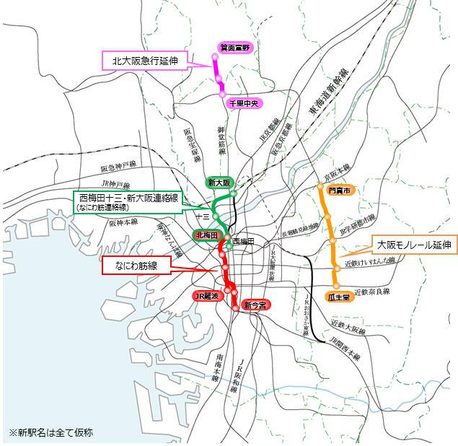
改革前の状況
【国土軸や空港への鉄道アクセスの課題】
〇なにわ筋線は、1989年の運輸政策審議会において「2005年までの整備が適当である」と答申されたものの、鉄道整備の具体化にまで至らなかった。
■なにわ筋線の経過
1982.2 | 鉄道網整備調査委員会（大阪府市の合同構想）で位置付け
1989.5 | 運輸政策審議会で「2005年までの整備が適当である」と答申
1994.9 | 関西国際空港が開港（1期）
2004.10 | 国の近畿地方交通審議会答申に位置付け
2007.8 | 関西国際空港第2滑走路供用開始
なにわ筋線の具体化にまで至らず。
395

Slide 14
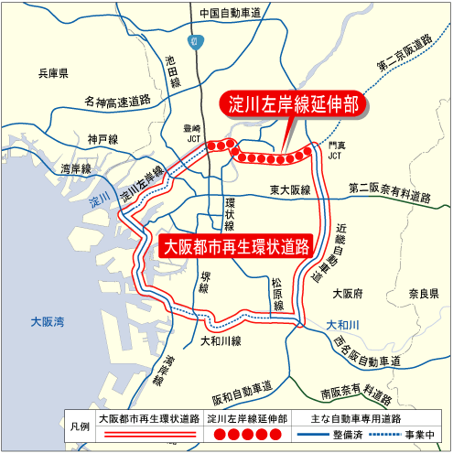
改革前の状況
【都心と国土軸の高速道路アクセスの課題】
〇他都市と比べ、高速道路の環状ネットワークが不十分で、都心に用のない車も都心に流入せざるをえない課題があるが、高速道路整備の具体化にまで至らなかった。
■近畿圏の状況
・大阪圏は、新名神高速道路の未整備区間が着工するに至っ
たものの、都心部の環状道路ネットワークで重要な位置を占める
淀川左岸線延伸部は、未整備（構想段階）のまま。ミッシン
グリンクになっている。
■大阪都市再生環状道路の経過
1987 | 淀川左岸線1・2期の整備事業に着手。 ⇒1期:2013年度完成、2期:2032年度完成予定。
1999 | 大和川線の整備事業に着手。 ⇒2019年度完成。
2001 | 国の都市再生プロジェクトに「大阪都市再生環状道路」が位置付け。
2004.3 | 「淀川左岸線延伸部有識者委員会」を設立。 ＰＩプロセスを実施。（事務局：国、府、市）
2006.12 | 淀川左岸線延伸部有識者委員会において提言。
（※首都圏・中京圏はほぼ全ての環状道路が開通済み又は建設中。）
つながっていない
淀川左岸線
（事業中）
＊ＰＩ：Public Involvement、計画策定の早い段階から市民の方々等
関係者へ積極的に情報を提供し、コミュニケーションを行う取組
淀川左岸線延伸部の具体化にまで至らず。
大和川線
（事業中）
396

Slide 15
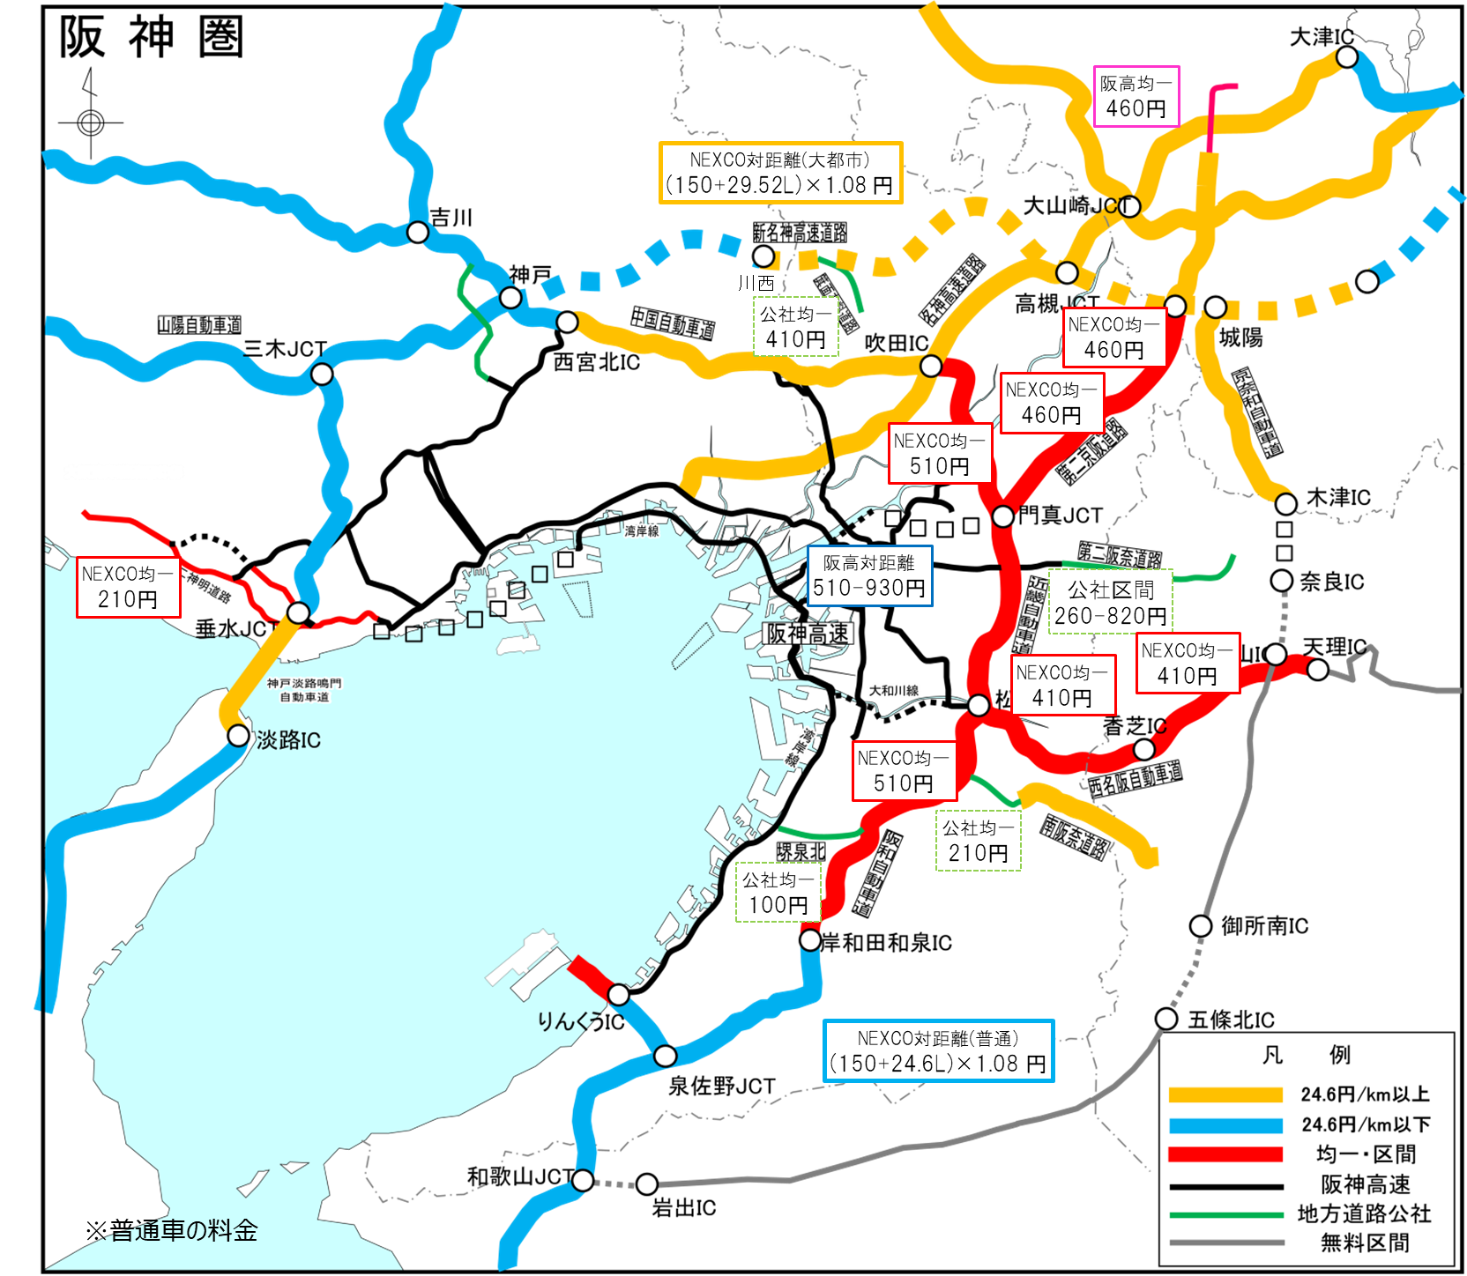
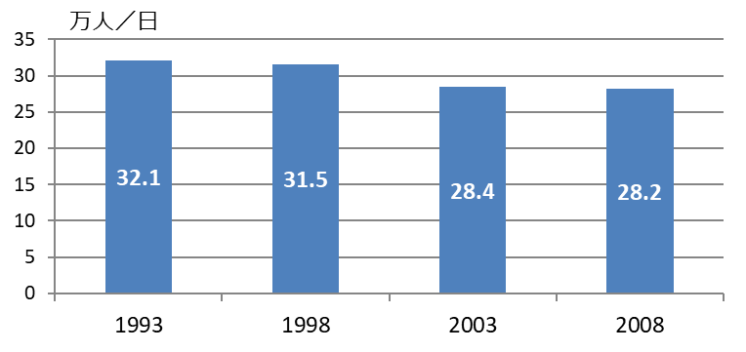
改革前の状況
【利用者の視点に立ったサービス面の課題（料金等）】
〇鉄道：利用者目線からのサービスが十分ではなく、サービス向上の余地があった。
高速道路：料金体系が運用主体によってバラバラでわかりにくく、利用しにくい状況であった。
➢鉄道における課題
・西日本最大規模を誇る泉北ニュータウンと都心とを結ぶ
唯一の鉄道である泉北高速鉄道については、少子高齢
化の急速な進展により旅客数が減。
・運賃やサービス面で改善の余地がある。
➢高速道路における課題
・高速道路の料金体系が運用主体によって
バラバラでわかりにくく、利用しにくい。
2016.9月時点の料金体系
■泉北高速鉄道の旅客数
（年度）
■泉北高速鉄道の運賃・サービス面での課題
泉北高速鉄道利用者アンケート（2015）によると、
今後、さらに取り組んでほしいこととして、
運賃(約83%)、他社交通機関との利便性の向上(約39%)、
電車運行本数の増発(約22％)があげられており、
運賃、サービス面で課題がある。
料金例）第二京阪(枚方学研IC)⇒阪神高速環状線
経路選択 | 料金
守口線(31.3km) | 1,690円
東大阪線(28.5km) | 1,610円
松原線(42.8km) | 2,060円
397

Slide 16
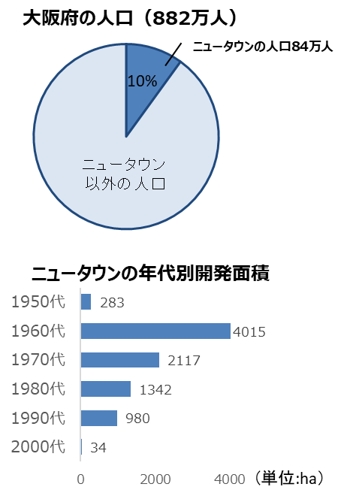
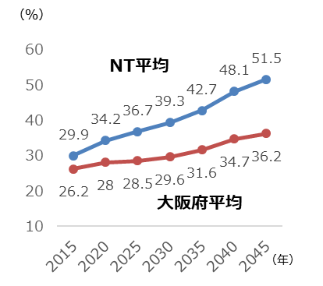
改革前の状況
【利用者の視点に立ったサービス面の課題（ラストワンマイル問題）】
〇高齢化の進展等による、交通弱者や運転免許の自主返納の増加、路線バス等が赤字化により減便・
廃止することなどから今後ますます深刻化するラストワンマイル問題に代表される移動の課題がある。
➢大阪における社会課題
・大阪では、少子高齢化やそれに伴う生産年齢人口の減少といった人口構造の変化に伴う課題、高度経済成長期に急速
に整備した都市のインフラやニュータウンの再生、激甚化する気象災害や切迫する巨大地震など、様々な社会課題が顕在化。
人口規模
高齢化率の将来推計
人の高齢化
大阪府の人口の約１０％を占める。
大阪府の平均より15.3ポイント高い。
（出典）第３回大阪スマートシティ戦略会議資料
街の高齢化
整備から60年が経過し老朽化。
（出典）第３回大阪スマートシティ戦略会議資料
（出典）第３回大阪スマートシティ戦略会議資料
398

Slide 17
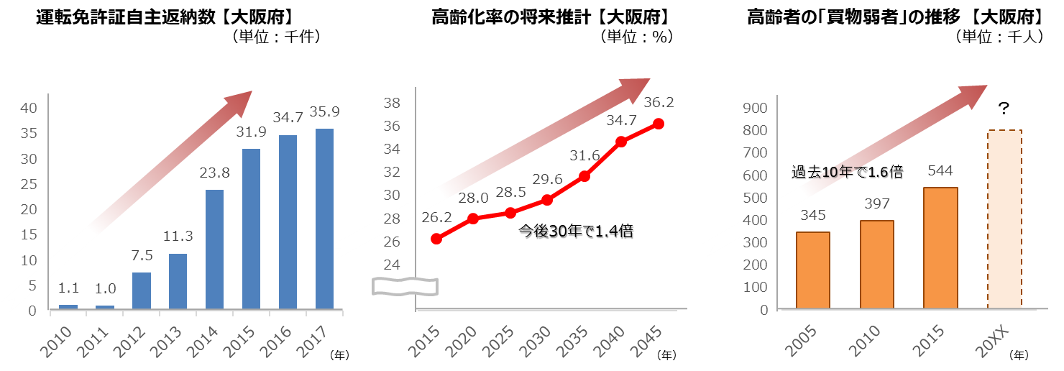
改革前の状況
【利用者の視点に立ったサービス面の課題（ラストワンマイル問題）】
➢移動・モビリティの課題
・移動・モビリティの分野では、移動手段が限られる高齢者等が増加する一方で、利用者の減少や運転手不足など
から、地域公共交通であるバス等の路線の廃止や縮小により、ニュータウンや中山間地での交通弱者が増加。
運転免許証の自主返納が急増
高齢化率は今後さらに進展
交通弱者（買物弱者）も増加
（出典）第３回大阪スマートシティ戦略会議資料
（出典）第３回大阪スマートシティ戦略会議資料
（出典）第３回大阪スマートシティ戦略会議資料
399

Slide 18
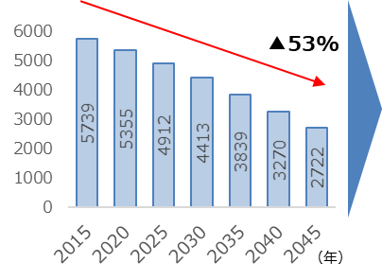
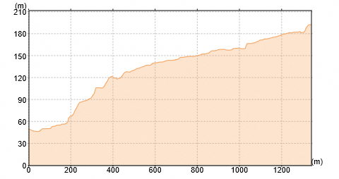

改革前の状況
【利用者の視点に立ったサービス面の課題（ラストワンマイル問題）】
➢ラストワンマイル問題
・大阪には、まちびらきから50年以上経つニュータウンが多く存在し、高齢化等に加え坂道が多く、移動が困難であるため、
より一層ラストワンマイル問題対策が求められている状況。
事例１ 人口減少（大阪南部のNT）
事例2 高低差（大阪北部のNT）
最寄駅からの最大高低差143m（ビルの36階に相当）
空家が増加
コミュニティが縮小
治安リスクが増大
店舗が撤退
高齢化に伴い外出が更に困難に。
最寄駅から最高地の断面図
（出典）第３回大阪スマートシティ戦略会議資料
（出典）第３回大阪スマートシティ戦略会議資料
➢住民の生活の質（QoL）の向上を具体化する必要
・これらの問題の解決のため、希望する時間に家の前まで迎えに来てくれるなど、柔軟性に優れた交通手段であるオンデマンド交通
を、配車等にAIシステムを活用することで、交通事業者の人手不足問題の解消や、移動の更なる効率化を実現する形で、導入
していく必要。
・府内市町村に対し、技術やノウハウを有する企業とのマッチング支援や関係機関との調整や申請に関する相談等を行い、まずは
条件の整った市町村にてAIオンデマンド交通の導入を進め、これを先行モデルとし、その後、横展開で取組を拡大していく必要。
・また、自動運転については、Osaka Metroグループが実証実験を行うなどの動きもある。今後、万博を見据えた取組や、地域に
おけるAIオンデマンド交通をベースにした取組をもとに、技術開発や法整備の状況を踏まえつつ、2025年に向けて、全国に先駆
けてレベル４の自動運転の社会実装に取り組む必要。
400

Slide 19
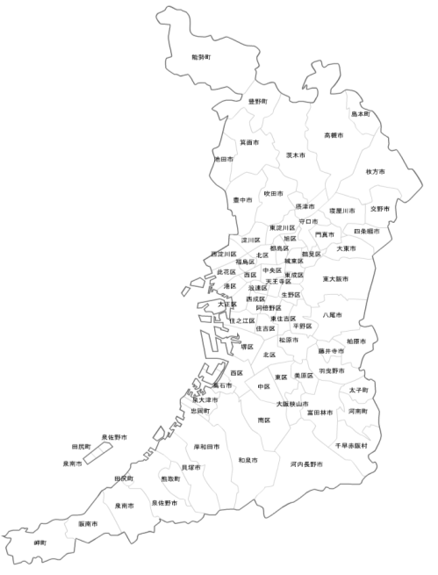
（参考） 国内外からのアクセス
北陸
北摂
(北部大阪)
東京
名古屋
京都
伊丹空港
新大阪
国土軸
奈良
中国
四国
九州
神戸
東大阪
(東部大阪)
大阪
京橋
OBP
森之宮
神戸空港
舞洲夢洲
咲洲
御堂筋
難波・天王寺
堺
(南部大阪)
関空
世界
(アジア等)
和歌山
（出典）新大阪駅周辺地域都市再生緊急整備地域 まちづくり方針2022をもとに副首都推進局で作成。
401

Slide 20
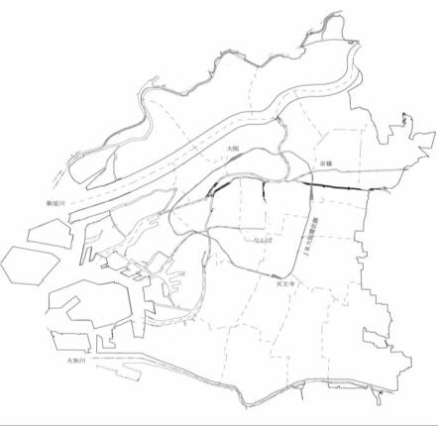
（参考） 都心部の交通網
北大阪急行延伸
東京
名古屋
国土軸
北陸新幹線
リニア中央新幹線
新大阪駅周辺
淡路駅エリア
中国
四国
九州
新大阪連絡線
新大阪駅エリア
十三駅エリア
なにわ筋連絡線
ＪＲ貨物線地下化
淀川左岸線延伸部
淀川左岸線(2期）
なにわ筋線
うめきた1期・2期
淀川左岸線(1期）
大阪駅周辺
東西軸
大阪都市再生環状道路
中之島
大手前
京橋
中之島未来医療国際拠点
大阪中之島美術館
大阪城公園周辺
JR片町線の地下化
京阪中之島線
御堂筋周辺
難波宮跡公園
森之宮新駅
法円坂
森之宮
大阪モノレール延伸
JR桜島線の延伸
阪神なんば線
難波・湊町
ＪＲおおさか東線
夢洲
地下鉄中央線の夢洲延伸
難波駅前広場
てんしば
阿倍野
大阪コスモスクエア駅周辺
あべのハルカス
駅前一体整備
南北軸
（出典）大阪市HP「大阪市における都市再生緊急整備地域及び特定都市再生緊急整備地域」をもとに副首都推進局で作成。
大和川線
402

